Slide 1


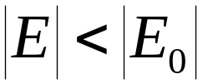







§9.7 物质的磁性
一. 磁介质及其分类
1. 磁介质—— 任何实物都是磁介质
电介质放入外场
磁介质放入外场
—— 相对磁导率
反映磁介质对原场的影响程度
2. 磁介质的分类
抗磁质
减弱原场
弱磁性物质
如 锌、铜、水银、铅等
顺磁质
增强原场
如 锰、铬、铂、氧等
顺磁质和抗磁质的相对磁导率都非常接近于1。

Slide 2


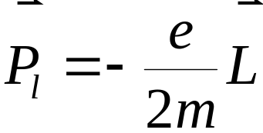
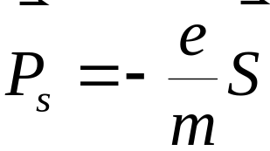
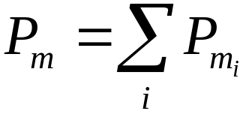


铁磁质
通常不是常数
具有显著的增强原磁场的性质
——强磁性物质
二. 磁化机理
1. 安培分子环流的概念和方法
原子中电子的轨道磁矩
电子自旋磁矩与轨道磁矩有相同的数量级
电子的自旋磁矩
分子磁矩
—— 所有电子磁矩的总和
抗磁质
无外场作用时，对外不显磁性
顺磁质
无外场作用时，由于热运动，对外也不显磁性

Slide 3

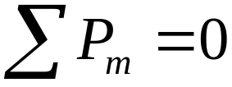












2. 磁介质的磁化
当外场方向与原子磁矩方向相同时
电子轨道半径不变
当外场方向与原子磁矩反方向时

Slide 4

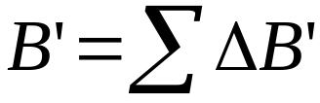


结论：在外场作用下，电子产生附加的转动，从而形成附加的
, 附加磁矩（也称感应磁矩）总是与外场方向
相
反，即产生一个与外场反向的附加磁场
抗磁质磁化
在外场作用下，每个分子中的所有电子都产生感应磁矩
则磁介质产生附加磁场
与外场方向相反
顺磁质磁化
将顺磁质放入外场
分子环流在外场作用下，产生取向转动， 磁矩将转向外场方向 —— 宏观上产生附加磁场

Slide 5

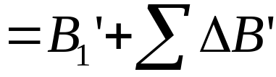


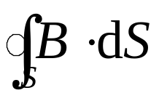
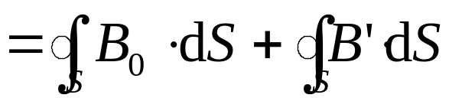

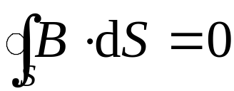
在外场作用下，分子磁矩要转向，同时每个分子中的所有电子也都产生感应磁矩。
则磁介质产生附加磁场
与外场方向相同
三. 有磁介质的磁高斯定理
磁介质存在时，磁感应线仍是一系列无头无尾的闭合曲线
对于任意闭合曲面S
(含磁介质的磁高斯定理)

Slide 6

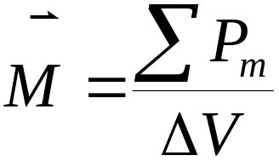


四. 有磁介质时的安培环路定理
1. 束缚电流
以无限长螺线管为例
顺
磁
质
定义：磁化强度
磁化强度越强，反映磁介质磁化程度越强
在磁介质内部的任一小区域：
相邻的分子环流的方向相反
在磁介质表面处各点：
分子环流未被抵消
形成沿表面流动的面电流
——束缚电流

Slide 7

2. 磁化电流
对于各向同性的均匀介质，介质内部各分子电流相互抵消，而在介质表面，各分子电流相互叠加，在磁化圆柱的表面出现一层电流，好象一个载流螺线管，称为磁化面电流（或安培表面电流）。

Slide 8









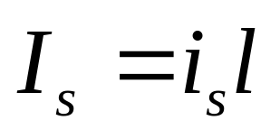
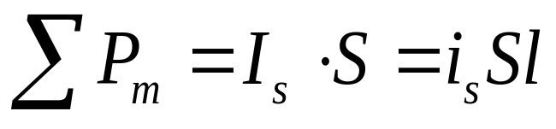
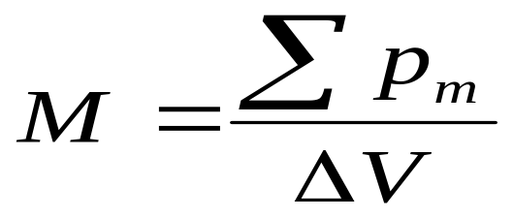
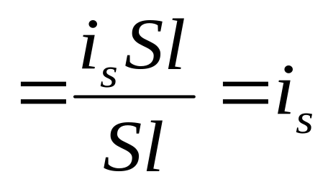
磁化电流
设介质表面沿轴线方向单位长度上的磁化电流为 （面磁化电流密度），则长为l 的一段介质上的磁化电流强度I_{S}为

Slide 9
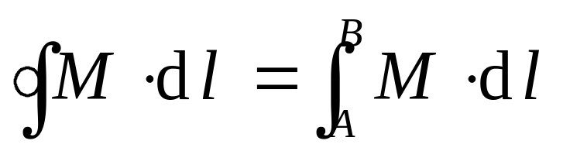

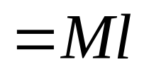
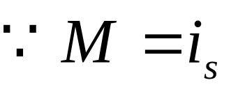
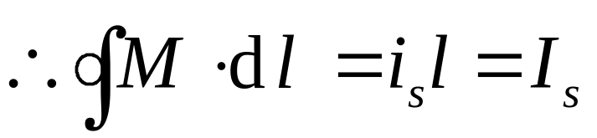
取一长方形闭合回路ABCD，AB边在磁介质内部，平行与柱体轴线，长度为l，而BC、AD两边则垂直于柱面。
磁化强度对闭合回路的线积分等于通过回路所包围的面积内的总磁化电流。

Slide 10


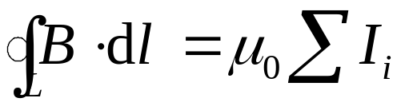



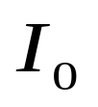

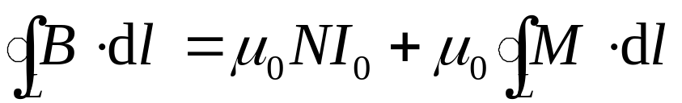
结论：介质中磁场由传导和束缚电流共同产生。
2. 磁介质中的安培环路定理
顺
磁
质
用磁化强度描述束缚电流项

Slide 11
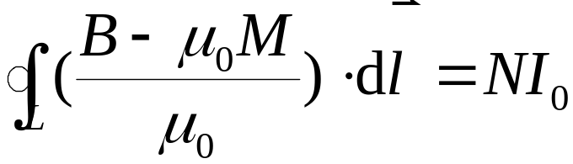
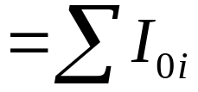
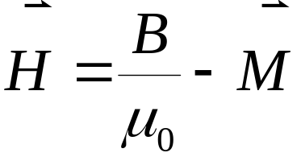
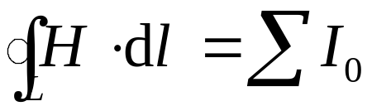
定义磁场强度
(磁介质的安培环路定理)
磁介质内磁场强度沿所选闭合路径的环流等于闭合积分路径所包围的所有传导电流的代数和。

Slide 12







(3) 对于各向同性介质，在外磁场不太强的情况下
—— 介质的磁化率
一定条件下，可用安培环路定理求解磁场强度，然后再求解磁感应强度。

Slide 13




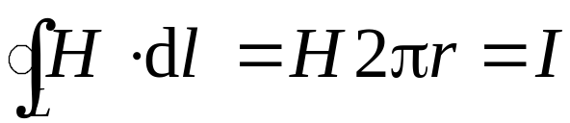

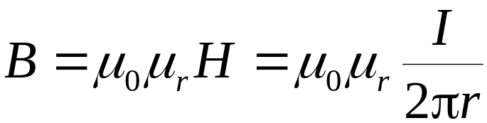

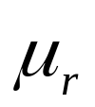

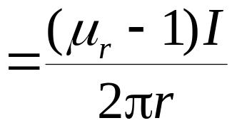

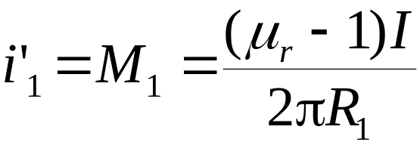
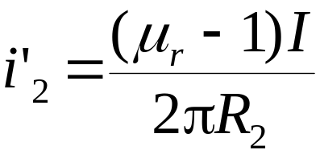
例
一无限长载流直导线，其外包围一层磁介质，相对磁导率
求
(1) 磁介质中的磁化强度和磁感应强度
(2) 介质内外界面上的束缚电流密度
解
根据磁介质的安培环路定理
由磁化强度与束缚电流密度的关系
内界面:
外界面:

Slide 14
五.铁磁质
在外场中，铁磁质可使原磁场大大增强。
主要特征
撤去外磁场后，铁磁质仍能保留部分磁性。
1. 磁畴 —— 磁化微观机理
铁磁质中自发磁化的小区域叫磁畴，磁畴中电子的自旋磁矩整齐排列。
无
—— 整个铁磁质的总磁矩为零
磁化方向与
同向的磁畴扩大
有
磁化方向转向
的方向
使磁场大大增强
外场撤去，被磁化的铁磁质受体内杂质和内应力的阻碍，不能恢复磁化前的状态。
磁畴的磁化方向

Slide 15






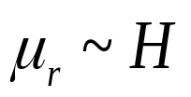





2. 宏观磁化现象 —— 磁滞回线
铁磁质中
不是线性关系
剩磁
矫顽力
讨论
(1) 实验证明：各种铁磁质的磁化曲线都是“不可逆”的， 具有磁滞现象
(2) 不同材料，矫顽力不同

Slide 16

(3) 铁磁质温度高于某一温度T_{C} 时, 铁磁质转化为顺磁质, 此临界温度称为居里点。
(4) 铁磁材料的应用
软磁材料
H_{C} 较小
硬磁材料
H_{C}较大
易磁化，易退磁
剩磁较强，不易退磁
可作变压器、电机、电磁铁的铁芯
可作永久磁铁

